Slide 1

NAH CAFE OVERBETUWE
Lindy Mombarg, medewerker Advies & Voorlichting

Slide 2
Programma
Voorstelronde
Koninklijke Visio
  Wie, wat, waar
  Hulpvragen en disciplines
  Ergotherapie, ICT en Maatschappelijk werk
Aanmeldproces
Vragen?
Contactpagina

Slide 3
Visio
Wat, voor wie, door wie?
Landelijk expertisecentrum voor mensen met een visuele beperking
Missie: meedoen mogelijk maken, wat kan wél!
Revalidatie en Advies (waaronder Intensieve Revalidatie)
Wonen en dagbesteding
Werk en Onderwijs
Kennis, expertise en innovatie
Zicht op toegankelijkheid
Notes:
Doelgroep:
Kinderen en jongeren met een visuele beperking
Volwassen met een visuele beperking
NAH
Mensen met een visuele beperking in combinatie met ander beperking, zoals:
- Verstandelijke beperking
- Lichamelijke beperking
- Auditieve beperking
- Psychische beperking
Revalidatie & Advies wat meer uitgelicht:
Hulpmiddelen op gebied van oa Lezen
Orientatie & Mobiliteit
Gebruik andere zintuigen
Praktische vaardigheden voor in en rondom het huis (apparatuur bedienen, tuinieren, koken, etc)
Psychosociale ondersteuning
ICT trainingen
Licht, verlichting en inrichting
Groepsbijeenkomsten op gebied van koken en creativiteit
Omgaan met energiebalans

Slide 4
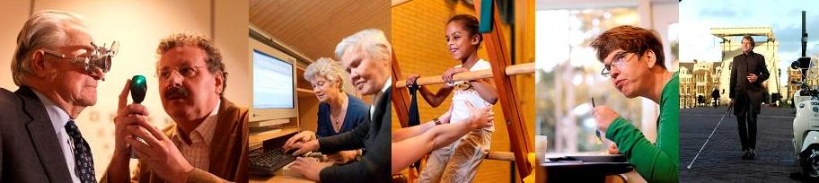
Doelgroepen
Kinderen, jongeren en volwassenen (0-100 jaar) met:
- visuele beperking
- visueel verstandelijke en/of andere (bv auditieve) beperking
- visuele beperking vanwege NAH
Netwerk (familie/vrienden/zorgprofessionals/begeleiders/leerkrachten)

Slide 5



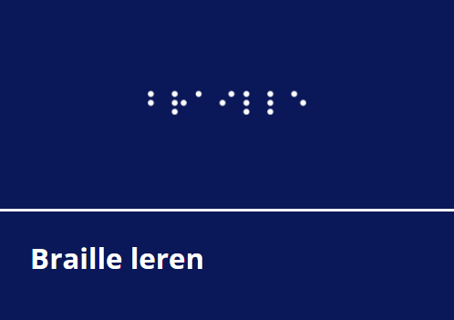










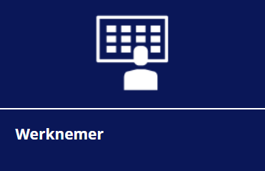
Revalidatie op diverse gebieden
Werk en opleiding
individueel via maatwerk
ook in groepsverband (vb kooktraining)
met verwijzing van specialist
Notes:
Licht er in volgende uit:
Ergo
Acceptatie visuele beperking
Computer, smartphone en tablet

Slide 6
NAH - Signalen naar waarnemingsstoornis
Niet scherp zien sinds het ontstaan van het hersenletsel
Wisselende visuele klachten
Klachten van dubbelzien
Kijken is onrustig en/of vermoeiend
Moeite met het inschatten van snelheid, diepte, afstand en beweging
Moeite om het kijken te combineren met een andere activiteit
Kijken kost meer tijd dan voorheen
Overgevoelig zijn voor visuele prikkels
Onjuiste interpretatie van afbeeldingen, bijvoorbeeld sterk gericht op details of juist te veel op het geheel

Slide 7

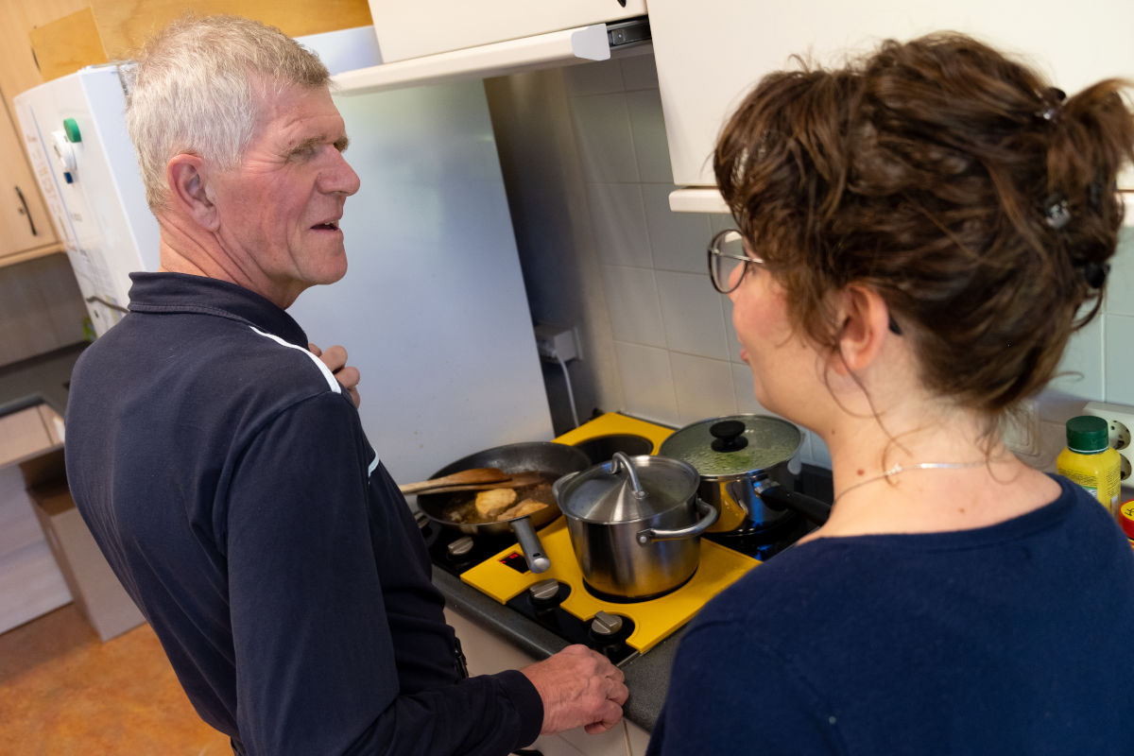
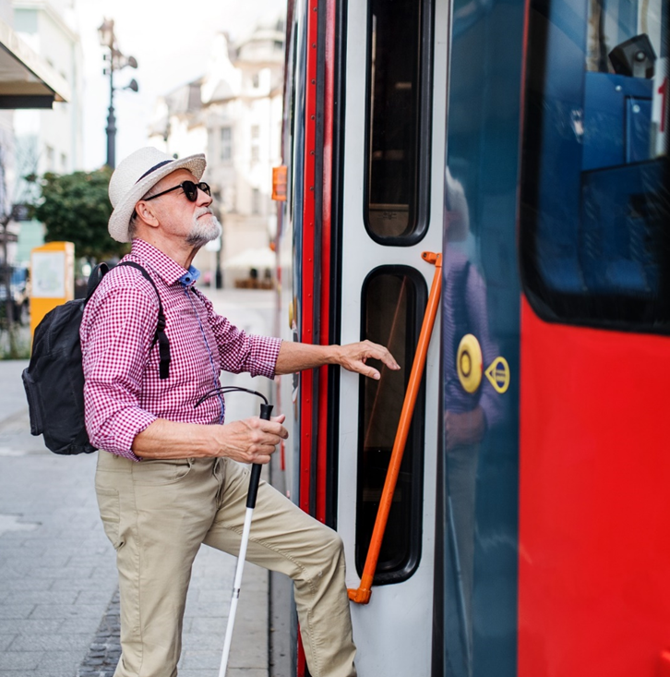
Ergotherapie
Gericht op
uitvoer dagelijkse activiteiten
deelname activiteiten in/buiten eigen omgeving
Instructie gebruik hulpmiddel
Inzet andere zintuigen
Oriëntatie & Mobiliteit
Verlichting- e/o inrichtingsadvies
Notes:
Op een andere manier een activiteit uitvoeren
Inzetten van een hulpmiddel
Het aanpassen van een activiteit of de omgeving

Slide 8
Inzicht Hemianopsie - IH Training
Filmpje Kijktraining – Mobiliteit
Koninklijke Visio
https://www.youtube.com/watch?v=ZR2hcuYdqtM

Slide 9
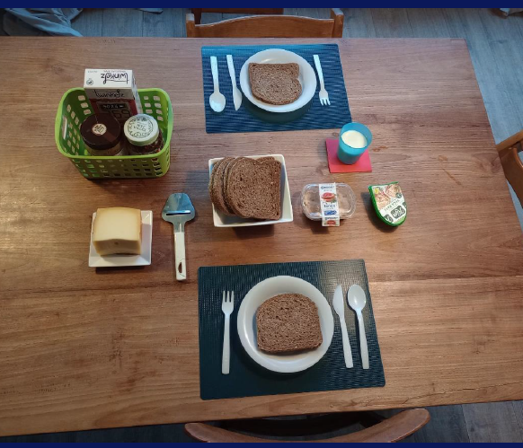
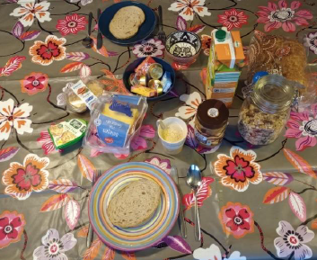
Uit de praktijk van ergotherapie
Rustige achtergrond
visueel rustig beeld
vlotte voorwerp herkenning
Drukke achtergrond
visueel onrustig beeld
Slechte voorwerp herkenning
Notes:
Ook belangrijk bij mensen met NAH!

Slide 10
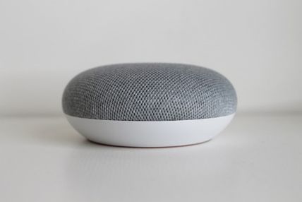
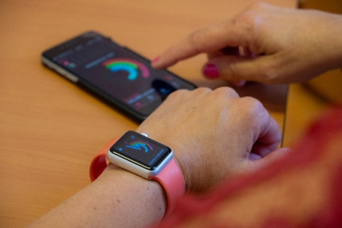
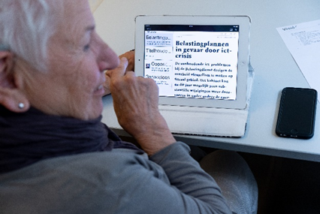
Begeleiding digitale hulpmiddelen
Training om optimaal gebruik te maken van oa
PC, tablet, laptop
Smartphone
App’s
Domotica

Slide 11
Psychosociale ondersteuning
Leren omgaan met de psychische en sociale gevolgen van de visuele beperking
Verliesverwerking/acceptatie
Inzicht in eigen kracht en mogelijkheden
Behoud van regie over eigen leven
Energiebalans
Uitleg aan naasten
Onderhouden sociaal netwerk
In gesprek met ervaringsdeskundigen
Ook in groepsverband, oa weerbaarheidstraining, omgaan met visusbeperking door NAH
Notes:
Afhankelijkheid
Veranderingen in leven: dagelijks, werk, relatie/gezin/sociaal
emoties
Verlies/rouw verwerking
Visuele beperking heb je niet alleen (ook partner/gezinsleden leren hiermee omgaan)

Slide 12
Aanmeldproces
Aanmelding revalidatietraject
- Verwijzing medisch specialist;
Oogarts, Neuroloog, Revalidatiearts…
Intake gesprek (telefonisch)
Traject naar hulpvraag
Vergoeding volledig uit de basisverzekering
(verplicht eigen risico)
Inloop (vrijblijvend, zonder kosten)
-> Waarbij geen verwijzing nodig
WLZ en WMO
Commercieel traject

Slide 13
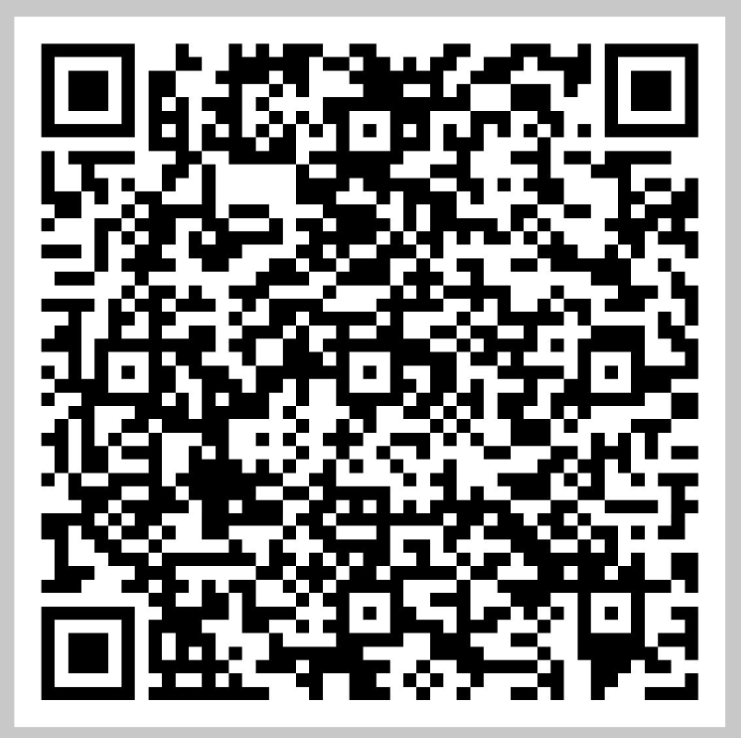
Inloop Advies en ICT
Vrij inloopspreekuur Advies Visio Nijmegen
om de week op vrijdagmiddag in de even weken,
13.30 – 16.00 uur
Vrij inloopspreekuur ICT Visio Nijmegen
Op vrijdagen 1x per maand,
13.30 – 16.00 uur

Slide 14
Contact
Koninklijke Visio
Javastraat 104, 6524 MJ Nijmegen
T: 088-5858940
nijmegen@visio.org
www.visio.org
kennisportaal.visio.org
Auto-mobiliteit.org
Volg ons ook op:
Facebook Twitter LinkedIn YouTube

